Slide 1
Einführung in die Informatik

Slide 2
Nachbesprechung Serie 8
Randomisierte Algorithmen

Slide 3
Aufgabe 1
Monte Carlo ausführen und prüfen ob das Ergebnis korrekt ist
Erst beenden wenn das Ergebnis korrekt ist
Eine Iteration braucht T + K Schritte, da zuerst M und dann V ausgeführt wird
Erfolgs WSK ist α → T+K/ α Schritte werden erwartet

Slide 4
Aufgabe 2
Benutze RBIT() um Binärzahlen zu generieren
n = 4*RBIT() + 2*RBIT() + RBIT()
if n <= 4: A = 1 //WSK 5/8

Slide 5
Vorbesprechung Serie 10
Discrete Representations

Slide 6
Aufgabe 1
Simple Graph
  Jede Verbindung verbindet 2 verschiedene Punkte
  Nicht mehr als eine Verbindung zwischen zwei Punkten
Graphen zeichnen und sagen ob es ein simpler Graph ist

Slide 7
Aufgabe 2
2 Graphen sind isomorph wenn sie sich nur in den Namen der Nodes unterscheiden!
Welche der Graphen sind isomorph zu A?
Wenn ein Graph isomorph ist: Welche Punkte entsprechen sich?

Slide 8
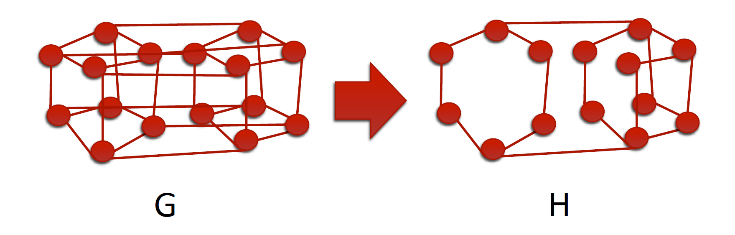
Aufgabe 3
Subgraph
Ein Graph G(V,E)
  V = Menge der Vertices von G
  E = Menge der Edges von G
H(W,F) ist ein Subgraph von G wenn
  W ist eine Teilmenge von V
  F ist eine Teilmenge von E

Slide 9

Aufgabe 4
Degree
  Wie viele Verbindungen hat ein Punkt
  Verbindungen zu sich selber zählen 2 mal!
Degrees ordnen
Beispiel
Degree Sequence
  (1,1,2,2,2)

Slide 10
Aufgabe 5&6
Falls die Antwort Nein ist ein Gegenbeispiel nennen!

Slide 11
Aufgabe 7
Graph zeichnen der diese Degree Sequence hat
Simple Graphs! (vgl. Aufgabe 1)
Connected
  Es gibt einen möglichen Path zwischen jedem beliebigen Paar von Punkten

Slide 12
Aufgabe 8
Graphen gemäss Definition zeichnen

Slide 13
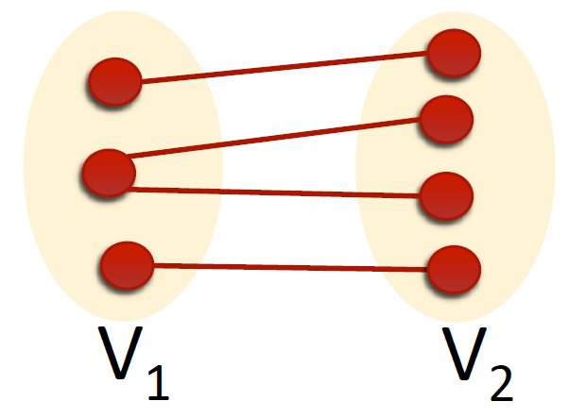
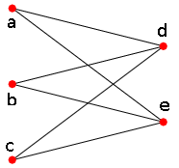
Aufgabe 9
Bipartite
  Punkte können in 2 Gruppen sortiert werden, sodass alle Verbindungen von einer Gruppe zur anderen gehen (Keine Verbindungen innerhalb von V1/V2)
Complete Bipartite
  Jeder Punkt ist zu jedem Punkt in der anderen Gruppe verbunden

Slide 14
Dynamic Programming Aufgabe 1
Knapsack Problem
Folien Seite 42-45
Tabelle erstellen und herauslesen welche Objekte eingepackt werden müssen um den maximalen Wert zu bekommen

Slide 15
Knapsack
Bsp.:
T(i,j) = max{ T(i-1,j), v_{i} + T(i-1,j-s_{i})}
i | 1 | 2 | 3
value | 5 | 4 | 2
size | 4 | 3 | 1
limit | 5

Slide 16
i | 1 | 2 | 3
value | 5 | 4 | 2
size | 4 | 3 | 1
limit | 5
items
 | 0 | 1 | 2 | 3
0
1
2
3
4
5
limit
T(i,j) = max{ T(i-1,j), v_{i} + T(i-1,j-s_{i})}

Slide 17
i | 1 | 2 | 3
value | 5 | 4 | 2
size | 4 | 3 | 1
limit | 5
items
 | 0 | 1 | 2 | 3
0 | 0 | 0 | 0 | 0
1 | 0
2 | 0
3 | 0
4 | 0
5 | 0
limit
T(i,j) = max{ T(i-1,j), v_{i} + T(i-1,j-s_{i})}

Slide 18
i | 1 | 2 | 3
value | 5 | 4 | 2
size | 4 | 3 | 1
limit | 5
items
 | 0 | 1 | 2 | 3
0 | 0 | 0 | 0 | 0
1 | 0 | 0
2 | 0
3 | 0
4 | 0
5 | 0
limit
T(1,1) = max{ T(0,1), 5 + T(0,-3)} = max{ 0, 0} = 0
T(i,j) = max{ T(i-1,j), v_{i} + T(i-1,j-s_{i})}

Slide 19
i | 1 | 2 | 3
value | 5 | 4 | 2
size | 4 | 3 | 1
limit | 5
items
 | 0 | 1 | 2 | 3
0 | 0 | 0 | 0 | 0
1 | 0 | 0 | 0
2 | 0
3 | 0
4 | 0
5 | 0
limit
T(2,1) = max{ T(1,1), 4 + T(0,-2)} = max{ 0, 0} = 0
T(i,j) = max{ T(i-1,j), v_{i} + T(i-1,j-s_{i})}

Slide 20
i | 1 | 2 | 3
value | 5 | 4 | 2
size | 4 | 3 | 1
limit | 5
items
 | 0 | 1 | 2 | 3
0 | 0 | 0 | 0 | 0
1 | 0 | 0 | 0 | 2
2 | 0
3 | 0
4 | 0
5 | 0
limit
T(3,1) = max{ T(2,1), 2 + T(2,0)} = max{ 0, 2} = 2
T(i,j) = max{ T(i-1,j), v_{i} + T(i-1,j-s_{i})}

Slide 21
i | 1 | 2 | 3
value | 5 | 4 | 2
size | 4 | 3 | 1
limit | 5
items
 | 0 | 1 | 2 | 3
0 | 0 | 0 | 0 | 0
1 | 0 | 0 | 0 | 2
2 | 0 | 0 | 0 | 2
3 | 0 | 0
4 | 0
5 | 0
limit
T(i,j) = max{ T(i-1,j), v_{i} + T(i-1,j-s_{i})}

Slide 22
i | 1 | 2 | 3
value | 5 | 4 | 2
size | 4 | 3 | 1
limit | 5
items
 | 0 | 1 | 2 | 3
0 | 0 | 0 | 0 | 0
1 | 0 | 0 | 0 | 2
2 | 0 | 0 | 0 | 2
3 | 0 | 0 | 4
4 | 0
5 | 0
limit
T(2,3) = max{ T(1,3), 4 + T(1,0)} = max{ 0, 4} = 4
T(i,j) = max{ T(i-1,j), v_{i} + T(i-1,j-s_{i})}

Slide 23
i | 1 | 2 | 3
value | 5 | 4 | 2
size | 4 | 3 | 1
limit | 5
items
 | 0 | 1 | 2 | 3
0 | 0 | 0 | 0 | 0
1 | 0 | 0 | 0 | 2
2 | 0 | 0 | 0 | 2
3 | 0 | 0 | 4 | 4
4 | 0
5 | 0
limit
T(3,3) = max{ T(2,3), 2 + T(2,2)} = max{ 4, 2} = 4
T(i,j) = max{ T(i-1,j), v_{i} + T(i-1,j-s_{i})}

Slide 24
i | 1 | 2 | 3
value | 5 | 4 | 2
size | 4 | 3 | 1
limit | 5
items
 | 0 | 1 | 2 | 3
0 | 0 | 0 | 0 | 0
1 | 0 | 0 | 0 | 2
2 | 0 | 0 | 0 | 2
3 | 0 | 0 | 4 | 4
4 | 0 | 5
5 | 0
limit
T(1,4) = max{ T(0,4), 5 + T(0,0)} = max{ 0, 5} = 5
T(i,j) = max{ T(i-1,j), v_{i} + T(i-1,j-s_{i})}

Slide 25
i | 1 | 2 | 3
value | 5 | 4 | 2
size | 4 | 3 | 1
limit | 5
items
 | 0 | 1 | 2 | 3
0 | 0 | 0 | 0 | 0
1 | 0 | 0 | 0 | 2
2 | 0 | 0 | 0 | 2
3 | 0 | 0 | 4 | 4
4 | 0 | 5 | 5
5 | 0
limit
T(2,4) = max{ T(1,4), 4 + T(1,1)} = max{ 5, 4} = 5
T(i,j) = max{ T(i-1,j), v_{i} + T(i-1,j-s_{i})}

Slide 26
i | 1 | 2 | 3
value | 5 | 4 | 2
size | 4 | 3 | 1
limit | 5
items
 | 0 | 1 | 2 | 3
0 | 0 | 0 | 0 | 0
1 | 0 | 0 | 0 | 2
2 | 0 | 0 | 0 | 2
3 | 0 | 0 | 4 | 4
4 | 0 | 5 | 5 | 6
5 | 0
limit
T(3,4) = max{ T(2,4), 2 + T(2,3)} = max{ 5, 6} = 6
T(i,j) = max{ T(i-1,j), v_{i} + T(i-1,j-s_{i})}

Slide 27
i | 1 | 2 | 3
value | 5 | 4 | 2
size | 4 | 3 | 1
limit | 5
items
 | 0 | 1 | 2 | 3
0 | 0 | 0 | 0 | 0
1 | 0 | 0 | 0 | 2
2 | 0 | 0 | 0 | 2
3 | 0 | 0 | 4 | 4
4 | 0 | 5 | 5 | 6
5 | 0 | 5 | 5
limit
T(i,j) = max{ T(i-1,j), v_{i} + T(i-1,j-s_{i})}

Slide 28
i | 1 | 2 | 3
value | 5 | 4 | 2
size | 4 | 3 | 1
limit | 5
items
 | 0 | 1 | 2 | 3
0 | 0 | 0 | 0 | 0
1 | 0 | 0 | 0 | 2
2 | 0 | 0 | 0 | 2
3 | 0 | 0 | 4 | 4
4 | 0 | 5 | 5 | 6
5 | 0 | 5 | 5 | 7
limit
T(3,5) = max{ T(2,5), 2 + T(2,4)} = max{ 5, 7} = 7
T(i,j) = max{ T(i-1,j), v_{i} + T(i-1,j-s_{i})}

Slide 29
Aufgabe 2
Subsequence
  Müssen in der originalen Sequenz nicht direkt nacheinander sein
  ACE ist Subsequence von ABCDE
Tabelle erstellen und längste gemeinsame Subsequence finden

Slide 30
 |  | A | B | C | D
 | 0 | 0 | 0 | 0 | 0
B | 0
A | 0
C | 0
D | 0
Falls Übereinstimmung: T(i, j) = T(i-1, j-1) + 1
Falls keine Übereinstimmung: T(i,j) = max{ T(i-1,j), T(i,j-1)}

Slide 31
 |  | A | B | C | D
 | 0 | 0 | 0 | 0 | 0
B | 0
A | 0
C | 0
D | 0
Falls Übereinstimmung: T(i, j) = T(i-1, j-1) + 1
Falls keine Übereinstimmung: T(i,j) = max{ T(i-1,j), T(i,j-1)}

Slide 32
 |  | A | B | C | D
 | 0 | 0 | 0 | 0 | 0
B | 0 | 0
A | 0
C | 0
D | 0
Falls Übereinstimmung: T(i, j) = T(i-1, j-1) + 1
Falls keine Übereinstimmung: T(i,j) = max{ T(i-1,j), T(i,j-1)}

Slide 33
 |  | A | B | C | D
 | 0 | 0 | 0 | 0 | 0
B | 0 | 0 | 1
A | 0
C | 0
D | 0
Falls Übereinstimmung: T(i, j) = T(i-1, j-1) + 1
Falls keine Übereinstimmung: T(i,j) = max{ T(i-1,j), T(i,j-1)}

Slide 34
 |  | A | B | C | D
 | 0 | 0 | 0 | 0 | 0
B | 0 | 0 | 1 | 1
A | 0
C | 0
D | 0
Falls Übereinstimmung: T(i, j) = T(i-1, j-1) + 1
Falls keine Übereinstimmung: T(i,j) = max{ T(i-1,j), T(i,j-1)}

Slide 35
 |  | A | B | C | D
 | 0 | 0 | 0 | 0 | 0
B | 0 | 0 | 1 | 1 | 1
A | 0
C | 0
D | 0
Falls Übereinstimmung: T(i, j) = T(i-1, j-1) + 1
Falls keine Übereinstimmung: T(i,j) = max{ T(i-1,j), T(i,j-1)}

Slide 36
 |  | A | B | C | D
 | 0 | 0 | 0 | 0 | 0
B | 0 | 0 | 1 | 1 | 1
A | 0 | 1
C | 0
D | 0
Falls Übereinstimmung: T(i, j) = T(i-1, j-1) + 1
Falls keine Übereinstimmung: T(i,j) = max{ T(i-1,j), T(i,j-1)}

Slide 37
 |  | A | B | C | D
 | 0 | 0 | 0 | 0 | 0
B | 0 | 0 | 1 | 1 | 1
A | 0 | 1 | 1 | 1 | 1
C | 0 | 1 | 1 | 2 | 2
D | 0 | 1 | 1 | 2 | 3
Falls Übereinstimmung: T(i, j) = T(i-1, j-1) + 1
Falls keine Übereinstimmung: T(i,j) = max{ T(i-1,j), T(i,j-1)}

Slide 38
 |  | A | B | C | D
 | 0 | 0 | 0 | 0 | 0
B | 0 | 0 | 1 | 1 | 1
A | 0 | 1 | 1 | 1 | 1
C | 0 | 1 | 1 | 2 | 2
D | 0 | 1 | 1 | 2 | 3
LCS = 3 (ACD)

